Slide 1
어벤져스
2차발표
201315164 공필상
201515246 강진욱

Slide 2
순서
개발환경
1
홈페이지구축
2
크롤링 진행상황
3
To do
4

Slide 3
개발환경
1
OS : Ubuntu 18.04
WebServer : Apache HTTP Server 2.2.14
Database : MySQL 5.1.39
Language : PHP & Python3

Slide 4
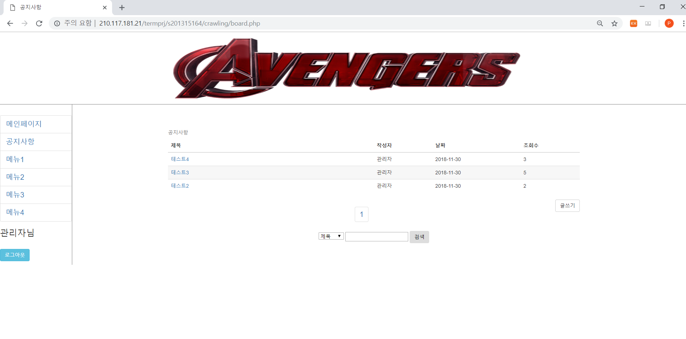
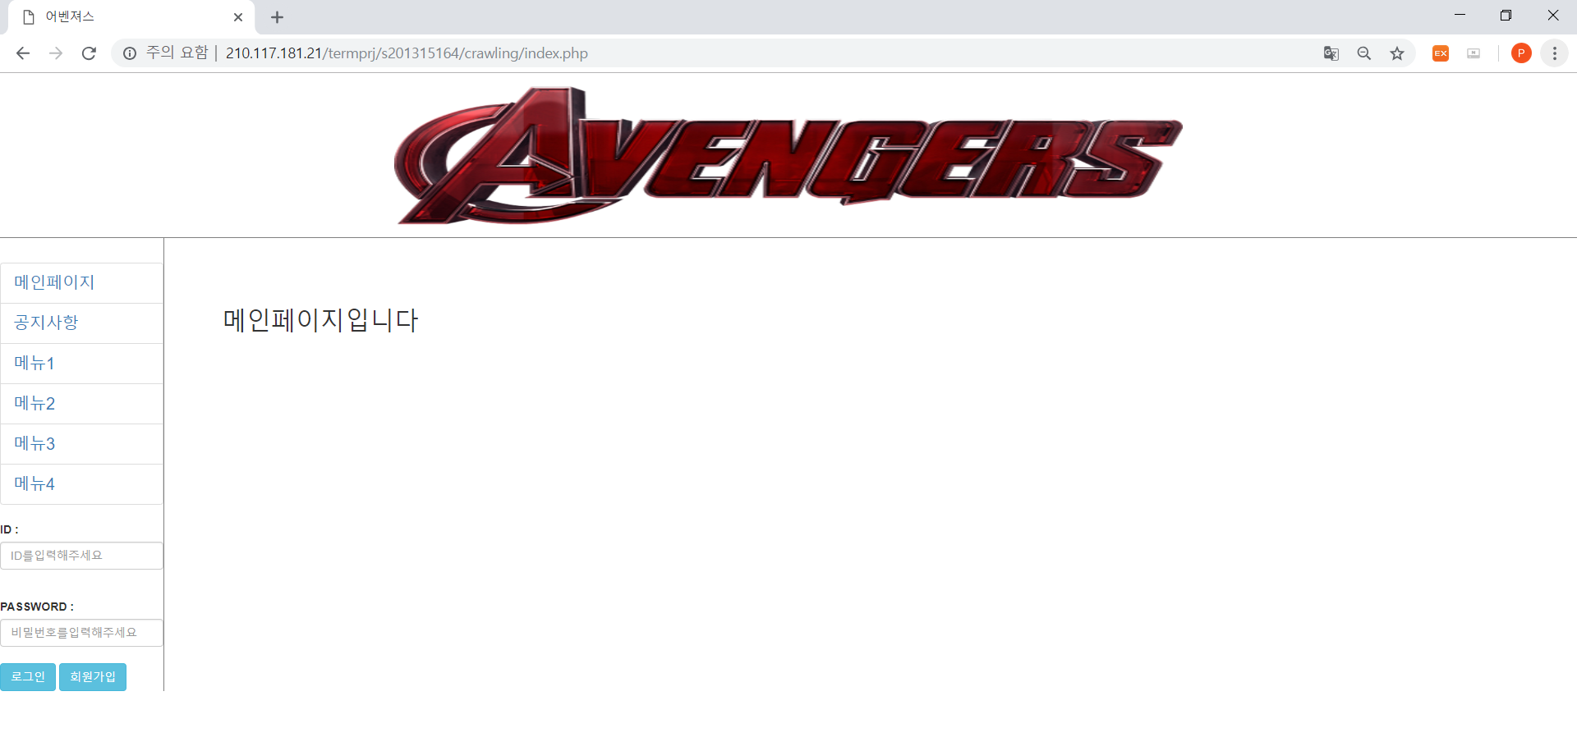
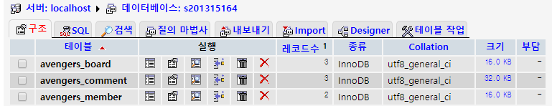
홈페이지 구축
2
http://210.117.181.21/termprj/s201315164/crawling/index.php

Slide 5
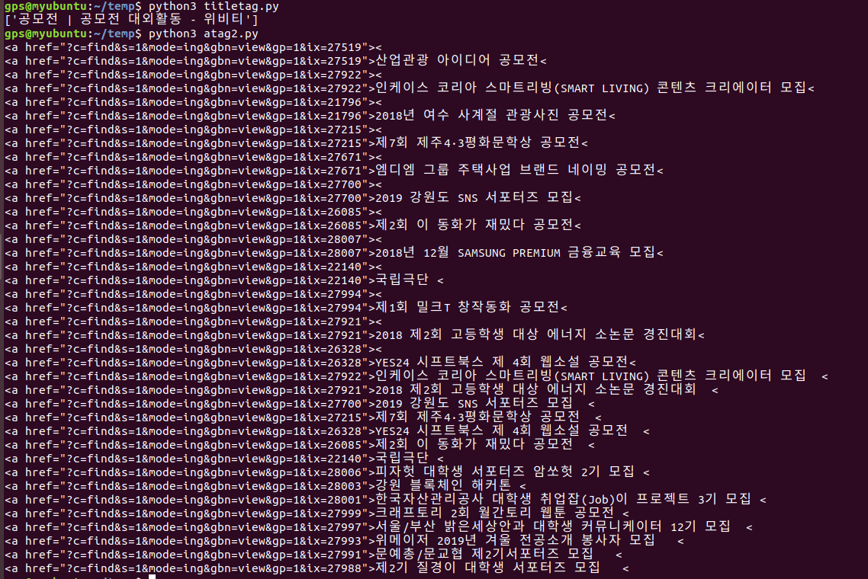
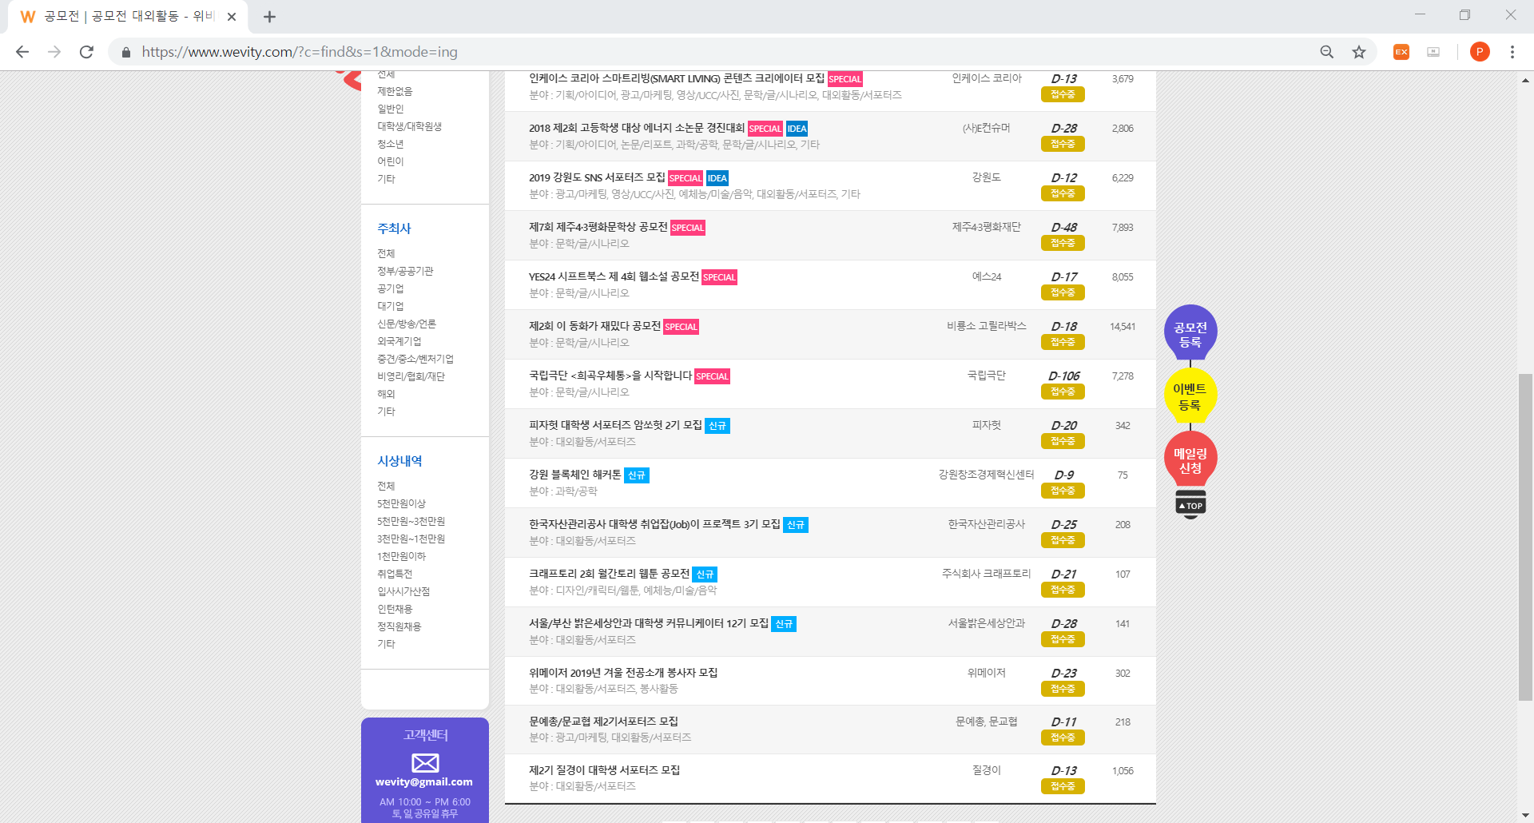
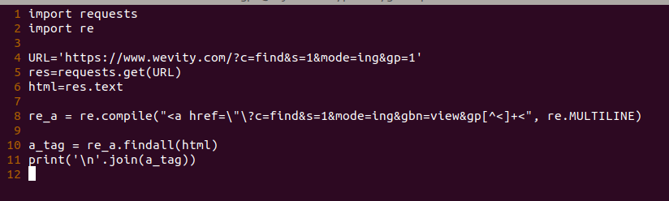
3
크롤링 진행상황
https://www.wevity.com/?c=find&s=1&mode=ing

Slide 6
4
To do
1. 정규표현식 공부하기
2. 가져온 링크로 들어가 대외활동 상세정보 크롤링
3. 남은 페이지에서도 정보 가져오기
4. 크롤링하여 가져온 정보 가꾸고 데이터베이스에 넣기
5.데이터베이스에 들어있는 정보 웹에 보여주기

Slide 7
감사합니다.
Q & A

